Slide 1
Презентация к вводному уроку «История России XIX век»

Slide 2
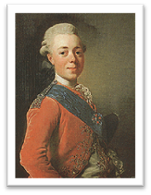
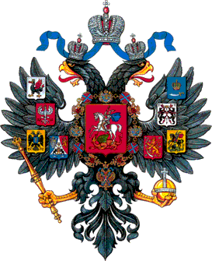
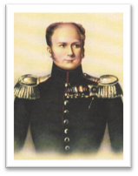
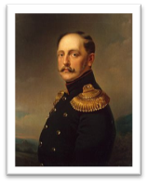
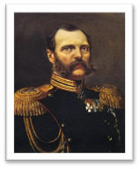
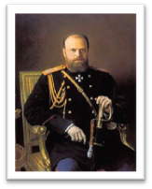
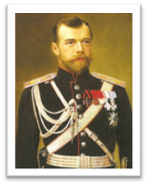
XIX век в истории России
Императоры, факты, явления

Slide 3
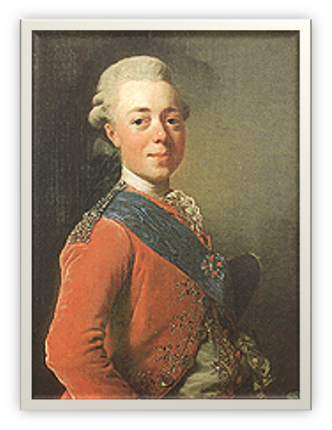
ИМПЕРАТОР ПАВЕЛ I
(1754-1801)
Павел I Петрович— император с 1796 года. Сын императора Петра III (1728-1762) и императрицы Екатерины II (1729-1796). Был убит во время дворцового переворота в 1801 году.

Slide 4
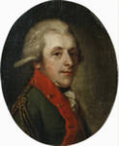

Факты и явления периода правления ПавлаI
Ссылки фаворитов Екатерины II и неугодных режиму Павла
Указ о престолонаследии 1797 г (наследовать могли только мужчины)
Финансовая реформа – уничтожение бумажных ассигнаций, чеканка серебряных монет
Раздача государственных крестьян своим приближённым
Указ о 3-х дневной барщине
Заговор во главе которого стоял генерал Пален. Дворцовый переворот 11-12 марта 1801 – убийство Павла. Пален Александру I: «Довольно ребячиться, ступайте царствовать и покажитесь гвардии»

Slide 5
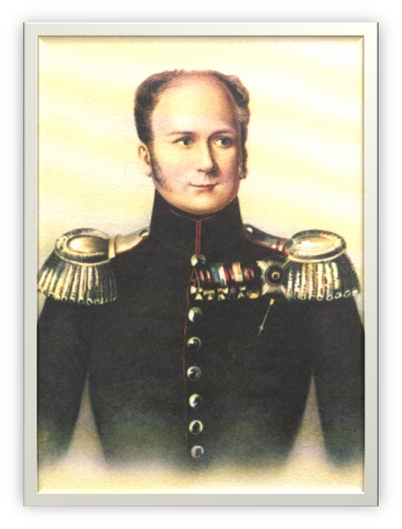
ИМПЕРАТОР АЛЕКСАНДР I
(1777-1825) Благословенный
Александр I Павлович — император с 1801 года. Старший сын императора Павла I (1754-1801)). Вступил на престол после убийства своего отца императора. Умер в Таганроге 19 ноября 1825 года. С ним связана легенда о «старце Фёдоре Кузьмиче». Согласно этой легенде, в Таганроге умер и был затем похоронен не Александр, а его двойник, в то время как царь ещё долго жил старцем-отшельником в Сибири и умер в Томске в 1864 году.

Slide 6
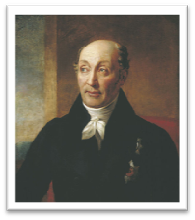
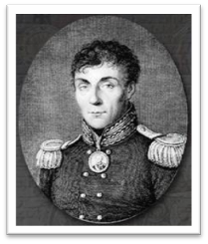

Факты и явления периода правления АлександраI
1.«Негласный комитет».(М.Сперанский,
П.Строганов, B.Кочубей, А.Чарторыйский, Н.Новосильцев)
2. Указ о вольных хлебопашцах – 1803
3. Министерская реформа – 1802 (коллегии упразднялись)
4. Реформы М.М.Сперанского (разработка проекта создания представительного органа – Государственной думы) НО! Государственный совет 1810.
5. 8 июня 1815 г. – Конституция Польши
6. Начало разработки конституции России (1818-1820 гг. – Уставная грамота Н.Н. Новосильцева)
7. 1816-1819 г. – освобождение от крепостной зависимости прибалтийских крестьян
8. Аракчеевщина. Создание военных поселений 1816-1857
9. Первые тайные организации декабристов: «Союз спасения» -1816-1818 и «Союз благоденствия»-1818-1821. «Северное общество» и «Южное общество» -1821
М.М.Сперанский
А.А. Аракчеев
Реакционная политика, полицейский деспотизм

Slide 7
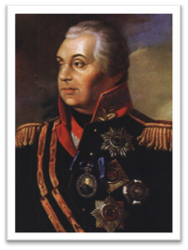
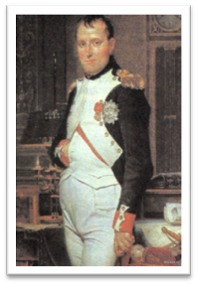
Факты и явления периода правления АлександраI
Участие России в антифранцузских коалициях. 1807 -Тильзитский мир с Францией. Континентальная блокада Англии
Русско-шведская война 1808-1809 – присоединение Финляндии
Русско-турецкая война 1806-1812 гг. Бухарестский мир 1812 – присоединение Бессарабии
Русско-иранская война 1804-1813 – Гюлистанский мир – присоединение Дагестана, Северного Азербайджана, Грузии
Отечественная война 12 июня 1812-16 ноября 1812. Бородинское сражение
26 августа 1812 г. Венский конгресс 1814-1815
Кутузов М.И.
Наполеон
Заграничный поход русской армии=> Венский конгресс=> Священный союз 1815

Slide 8
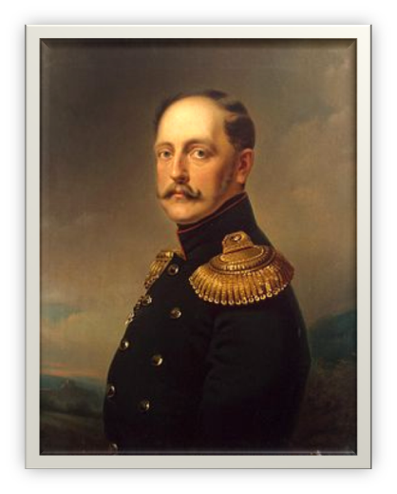
ИМПЕРАТОР
НИКОЛАЙ I (1796-1855)
Николай I Павлович) —
император с 1825 года. Третий сын
императора Павла I. Вступил на
престол после смерти своего старшего брата императора Александра I и в связи
с отказом от престола второго по старшинству сына императора Павла I великого князя Константина. Простудился и умер в 1855 году во время Крымской кампании

Slide 9
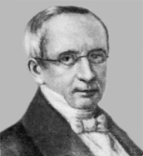

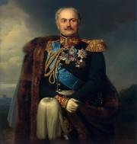

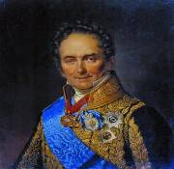

Факты и явления периода правления Николая I
Восстание декабристов 14 декабря 1825
Учреждение Третьего отделения 1826 – главный орган политического сыска во главе с Бенкендорфом
«Теория официальной народности» - православие, самодержавие, народность. Автор министр просвещения С.С.Уваров
«Чугунный устав» о цензуре 1826
Кодификация законов «Свод законов Российской империи» 1832-1833 Сперанский М.М.
Крестьянский вопрос: а) реформа государственной деревни 1837-1841 Киселёв. Общественная запашка => «картофельные бунты»; б) Указ об «обязанные крестьянах» (право получить свободу и землю в наследственное пользование за повинности) 1842
Денежная реформа Е.Ф.Канкрина 1839-1843 (серебряный рубль, кредитные билеты)
Кавказская война 1817-1864. Шамиль.

Slide 10
Либералы: славянофилы западники
Лидеры | И.В. Киреевский И.С. Аксаков Ю.Ф. Самарин А.С. Хомяков | Т.Н. Грановский С.М. Соловьев К.Д. Кавелин Б.Н. Чичерин
Основные идеи | Россия – самобытная страна Идеал – допетровская Русь Отмена крепостничества Восстановление связи народа с самодержавием (Земский соборы) | Россия – европейская страна Идеал – Петр I Отмена крепостничества Конституционная монархия
Способы достижения целей | Мирные реформы сверху Против революции | Мирные реформы сверху Против революции
Цитата из презентации «Россия во второй половине 19 века» Свечникова С.К.

Slide 11
Революционные демократы
Умеренные Кружок М.В. Буташевича-Петрашевского (1845-1849) петрашевцы | Радикалы А.И. Герцен, Н.П. Огарев (Теория русского (общинного) социализма)
Парламентская республика Освобождение крестьян с землей Свобода слова, печати, вероисповедания Возможность вооруженного восстания | Ликвидация абсолютизма, крепостного права Россия может перейти к социализму, минуя капитализм Крестьянская община – основа будущего социализма в России Реформы вместо революции
Цитата из презентации «Россия во второй половине 19 века» Свечникова С.К.

Slide 12
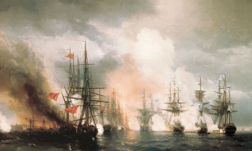
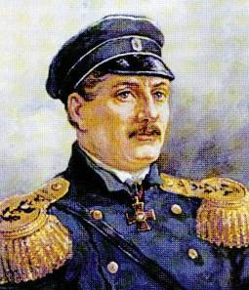
Факты и явления периода правления Николая I
1.1830 г. – подавление польского восстания
1849 г. – подавление венгерского восстания
«Жандарм Европы»
2. 1826-1828 гг. русско-персидская война
Туркманчайский мир 1828 г.: присоединение Восточной Армении
3. 1828-1829 гг. русско-турецкая война Адрианопольский мир 1829 г.:открытие черноморских проливов для русских судов
4. Крымская война 1853-1856 (Синопское сражение 18 ноября 1853, оборона Севастополя 13 сент. 1854 – 30 авг. 1855, Парижский мир 6 марта 1856 – запретить России иметь военный флот и береговые крепости.
П.С.Нахимов
Восточный вопрос: ослабление Турции, освободительная война балканских народов

Slide 13
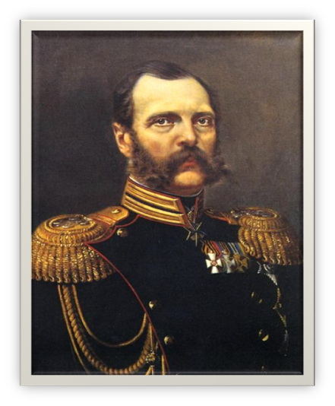
ИМПЕРАТОР АЛЕКСАНДР II
1818-1881 Освободитель
Александр II Николаевич (1818-1881) — император с 1855 года. Старший сын императора Николая I.
В 1881 году император Александр II погиб от взрыва бомбы, брошенной в него революционером-террористом И. И. Гриневицким.
«Лучше начать уничтожение крепостного права сверху, нежели ждать, когда оно начнет уничтожаться снизу»
(Из речи, произнесенной во время коронации в 1856 г.)

Slide 14
ЛИБЕРАЛЬНЫЕ РЕФОРМЫ АЛЕКСАНДРА II
Земская реформа (1864 г)
1
Судебная реформа (1864 г)
2
3
Военная реформа (1874 г)
Городская реформа (1870 г)
4
Реформа просвещения (1863 г)
5
Финансовая реформа (1860 г)
6
Цитата из презентации «Россия во второй половине 19 века» Свечникова С.К.

Slide 15
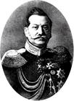
Причины отмены крепостного права
Кризис феодально-крепостнической системы хозяйствования
Рост крестьянских выступлений, возможность новой «пугачевщины»
Военно-экономическая отсталость России, что показала Крымская война
Редакционные комиссии при Главном комитете
(1859-1860 гг.) глава Ростовцев Я.И.
Разработка проекта об отмене крепостного права («Положений о крестьянах»)
19 февраля 1861 г.
Манифест Александра II об освобождении крестьян

Slide 16
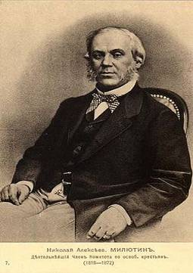
Главное!!!
Личная свобода
гражданские свободы
крестьянский надел 3-12 десятин
выкуп земли общиной
«временнообязанные»
«отрезки»
выход из общины с землёй был запрещён
Н.А. Милютин
Мировые посредники (из дворян) в течение 2 лет совместно с сельскими старостами составляли уставные грамоты, где определялись условия
освобождения каждой семьи.

Slide 17
Значение и последствия реформы
Крестьяне освобождены от крепостной зависимости.
Произошло социальное расслоение (кулаки, батраки).
Созданы условия для развития капитализма.
Сохранились феодальные пережитки (помещичье землевладение, община, сословия).
Отработки из-за малоземелья (работа на земле помещика за взятую ими в аренду землю).
Недовольство крестьян условиями выкупных платежей (всплеск крестьянских восстаний).

Slide 18
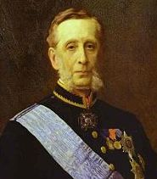

Земская реформа 1864+ Городская 1870
Создание в уездах и губерниях
выборных
органов местного самоуправления (земств)
Занимались вопросами образования, здравоохранения, строительством дорог. НО! Не имели политической силы
П.А.Валуев
Городская реформа:
Городское самоуправление: городские думы, городские управы и городской голова

Slide 19
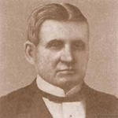
Судебная реформа 1864
Замятин Д.Н. – министр юстиции
Равенство граждан перед законом.
Несменяемость судей и независимость их от администрации.
Гласность судопроизводства.
Состязательность судопроизводства (обвинение – защита); учреждена адвокатура (присяжные поверенные).
Институт присяжных заседателей для рассмотрения сложных уголовных дел.
Создана система быстрых и бесплатных мировых судов.
Но! Сохранились сословные суды (для крестьян, духовенства, военных и высших чиновников).

Slide 20

Военная реформа 1874 год
Принят новый военный устав.
Расширена сеть военно-учебных заведений (военные гимназии, юнкерские училища, военные академии).
Создана система военных округов.
Осуществлено перевооружение армии.
Введена всеобщая воинская повинность (с 1 января 1874 г.).
Д.А. Милютин

Slide 21
Русско-турецкая война 1877-1878 гг.
Причины войны:
Стремление России играть активную роль в международной политике.
Поддержка Россией национально-освободительного движения балканских народов против Турции.
Отказ Турции выполнить требование России о прекращении войны в Сербии (с 1875 г.).

Slide 22
Итоги войны
Сан-Стефанский мирный договор 19 февраля 1878 г.
Берлинский трактат
1 июля 1878 г.
Турция выплачивала России огромную контрибуцию
Сумма контрибуции уменьшена
Болгария превращалась в автономное княжество (платили Турции только дань)
Независимость получала только Северная Болгария
Сербия, Черногория и Румыния получили независимость
Территориальные приобретения Сербии и Черногории уменьшились
Россия получала Бессарабию, Карс, Баязет, Ардаган, Батум
Баязет возвращен Турции, Австро-Венгрия оккупировала Боснию и Герцеговину, а Англия – остров Кипр

Slide 23
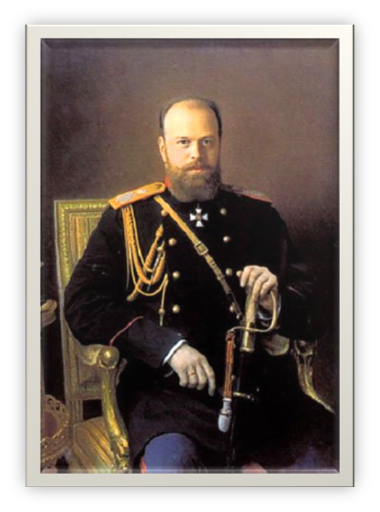
ИМПЕРАТОР АЛЕКСАНДР III Миротворец
(1845-1894)
Александр III Александрович (1845-1894) — император с 1881 года. Второй сын императора Александра II Вступил на престол в 1881 году. Скончался по причине болезни в октябре 1894 года

Slide 24
Главное!!! Контрреформы
Печать
и
образование
1882 г. Ужесточение цензуры. Закрытие либеральных
газет и журналов («Отечественные записки», «Дело»…)
Быстрое развитие промышленности
1884 г. Реакционный университетский устав.
Отмена университетского самоуправления.
1887 г. Циркуляр «О кухаркиных детях» (запрет приема
в гимназии детей низших сословий)
Местное
самоуправление
Земские начальники (из дворян) для усиления
контроля за крестьянским самоуправлением
Ограничены права и полномочия земств
Увеличено число депутатов от дворян за счет
числа депутатов от других сословий
Судебная
контрреформа
Принят чрезвычайный закон для борьбы
с революционным движением (1881)
Ограничена открытость судопроизводства
по политическим делам (1887)
Ликвидированы мировые суды (1889)
Цитата из презентации «Россия во второй половине 19 века» Свечникова С.К.

Slide 25
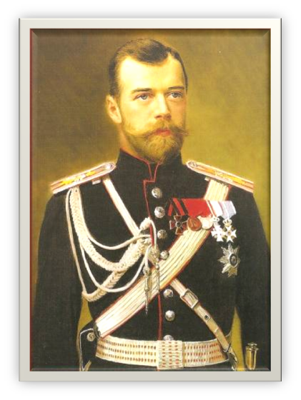
ИМПЕРАТОР НИКОЛАЙ II 1868-1918
Последний российский император
правил с 1894 года по1917 год.
Старший сын императора Александра III В результате свершившейся в России революции 2 марта 1917 года император Николай II отрекся от престола. После отречения Николай II и его семья были арестованы 17 июля 1918 года бывший император Николай II, его жена Александра Федоровна и пятеро детей и их слуги были расстреляны по приказу революционного правительства в Екатеринбурге

